Slide 1
ЧТОБЫ ПОМНИЛИ…

Slide 2
«Нет в России семьи такой, где б не памятен был свой герой…»
Евгений Агранович

Slide 3
Уникальность
Благодаря этому проекту дети, родители, гости школы смогут узнать о земляках – героях, которые ценой своей жизни защитили мирное население Донбасса от неонацистов.
Цель проекта
Организация и проведение патриотического вечера, посвященного памяти защитника Донбасса, уроженца Михайловского района, выпускника Октябрьской средней общеобразовательной школы № 2, погибшего в ходе СВО на Украине, с использованием интерактивной выставки.
Проблема
В настоящее время идет информационная война. Её цель переписать историю, стереть из памяти подвиг советского солдата, исказить информацию о СВО, умалчивая о героизме наших солдат.

Slide 4
Задачи проекта
1. Провести социологический
опрос.
2. Сбор информации о земляках
– михайловцах участниках
СВО.
3. Оформить передвижную
интерактивную выставку.
4. Провести вечер памяти
«Чтобы помнили» с
использованием
интерактивной выставки.

Slide 5
Планируемые результаты
Количественные результаты
проекта
1. Разработан один сценарий проведения вечера памяти.
2. Использована одна передвижная интерактивная выставка.
3. Оформлено шесть выставочных файлов.
4. Проведен один патриотический вечер-памяти.
Качественные показатели
проекта
1. Сохранение памяти о земляках
– защитниках Отечества.
2. Воспитание патриотизма.
3. Развитие в детях чувства
уважения и благодарности за
героический подвиг,
совершенный земляками.

Slide 6
География проекта
Рязанская область, Михайловский район, рп. Октябрьский ул.1Мая, д 1а.
Целевая аудитория
проекта
Ученики 8-11 классов МОУ «Октябрьская СОШ № 2».
Сроки выполнения
проекта
01.08.2022–14.11.2022
Партнёры проекта
1. Администрация МОУ «Октябрьская СОШ №2»
2. Родительский комитет МОУ «Октябрьская СОШ №2»

Slide 7
Этапы работы
Этапы и дата реализации проекта | Проводимые действия по проекту | Финансовое обоснование проекта
Первый этап | Проведение социологического опроса. Данный опрос был проведен в режиме онлайн, в нем поучаствовало 387 человек, 353 из которых поддержали идею создания вечера-памяти. Август, 2022 г. | Не требует финансовых затрат
Второй этап | Сбор информации о земляках -михайловцах, участниках СВО. Август, 2022 г. | Не требует финансовых затрат
Третий этап | Обращение к администрации школы. Август, 2022 г. | Не требует финансовых затрат
Четвертый этап | Презентация проекта «Чтобы помнили…» Сентябрь, 2022 г. | Не требует финансовых затрат
Пятый этап | Оформление передвижной интерактивной выставки. Октябрь, 2022 г. | Не требует финансовых затрат
Шестой этап | Разработка сценария вечера-памяти. | Не требует финансовых затрат
Седьмой этап | Проведение репетиций. Ноябрь, 2022 г. | Не требует финансовых затрат
Восьмой этап | Проведение вечера-памяти с использованием передвижной интерактивной выставки. Ноябрь, 2022 г. | Не требует финансовых затрат

Slide 8
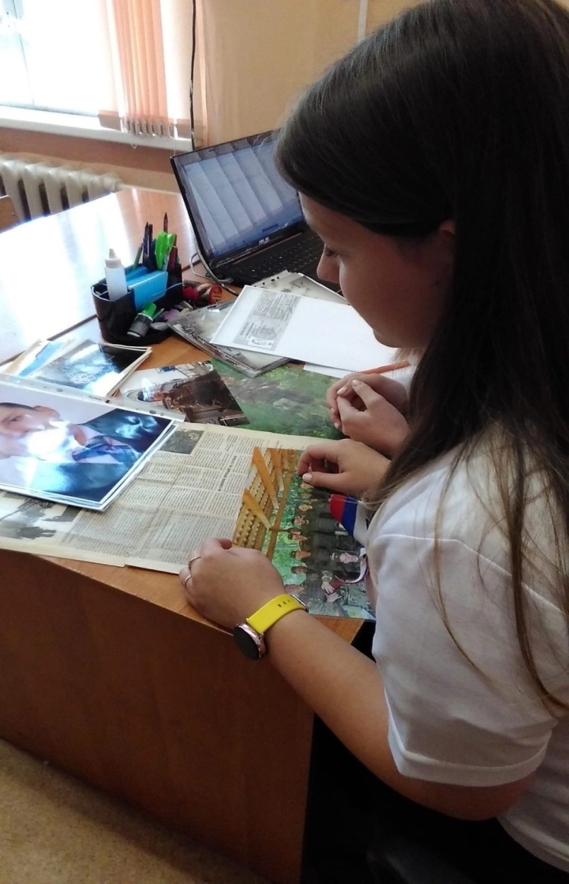
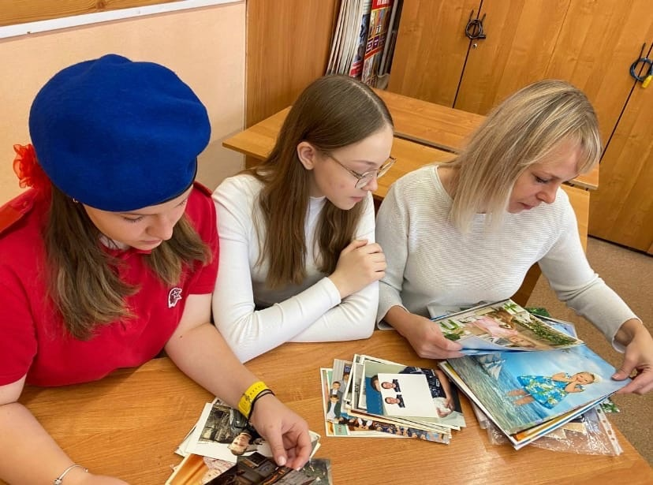
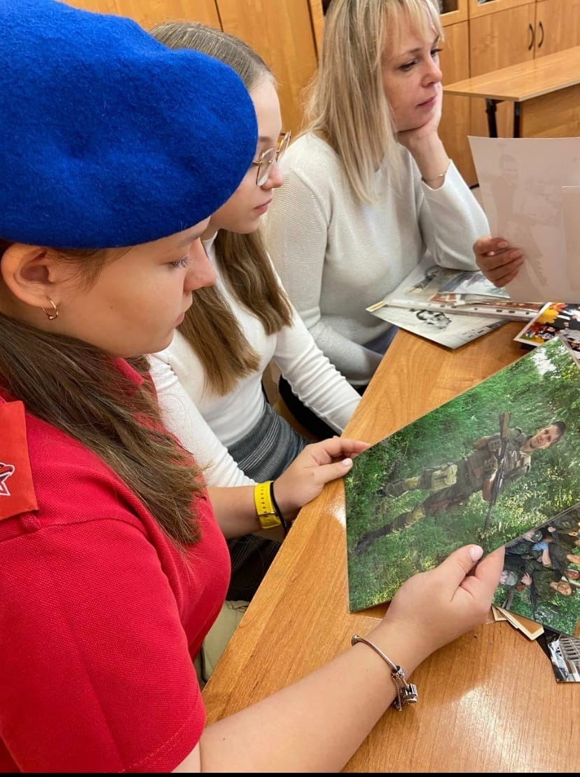
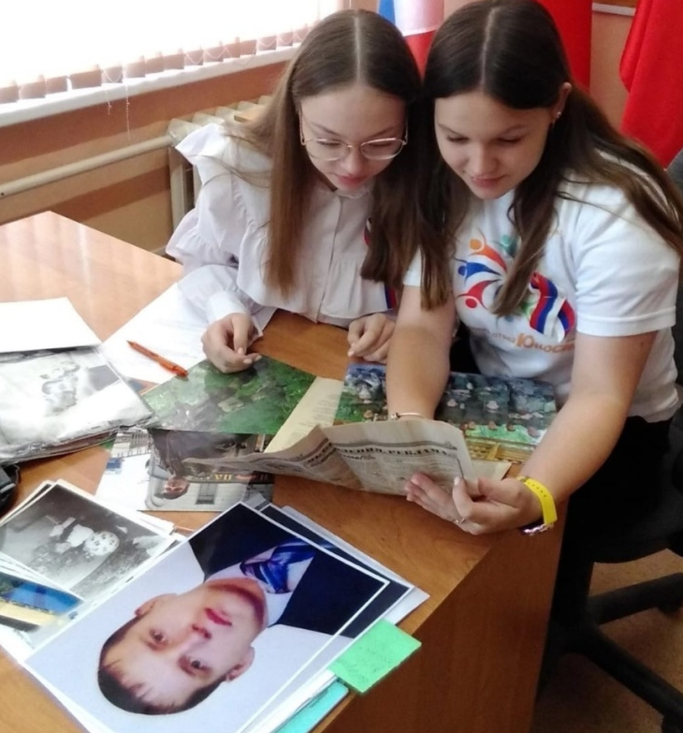
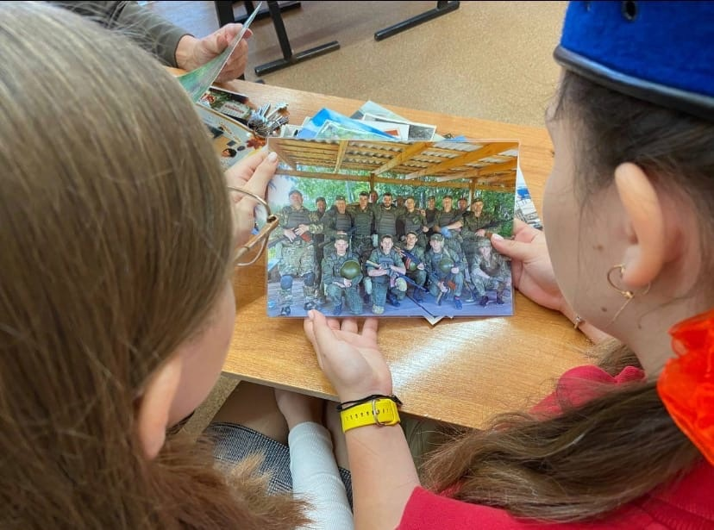
Этапы работы
над проектом

Slide 9
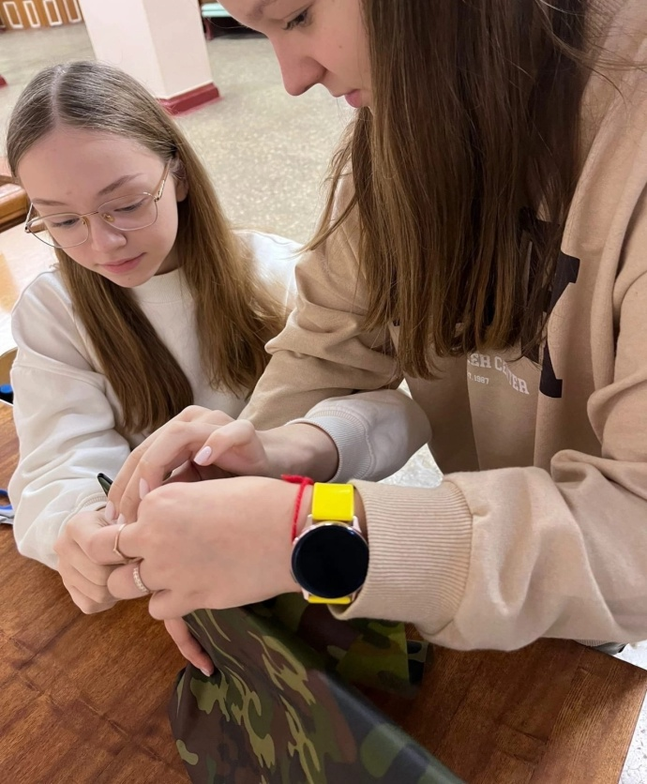
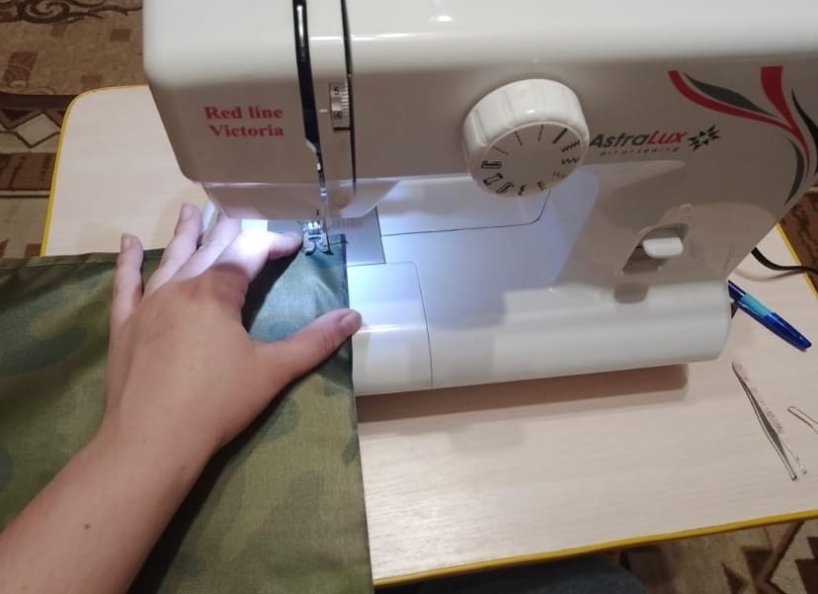
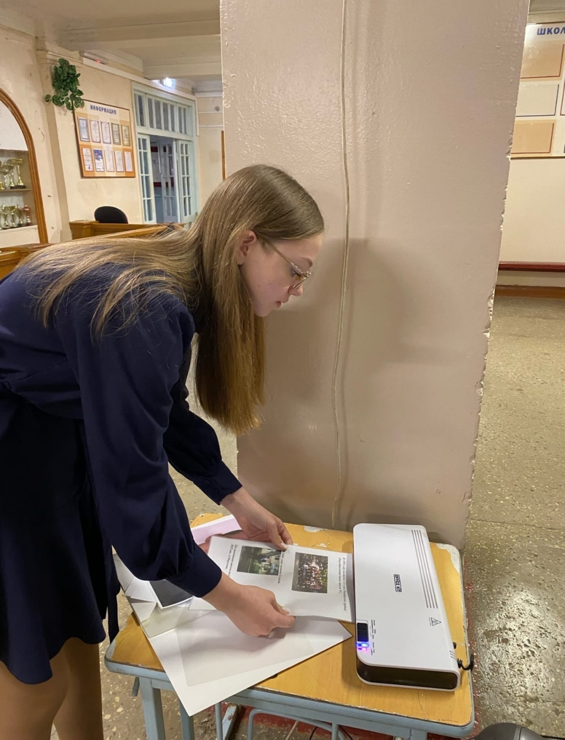
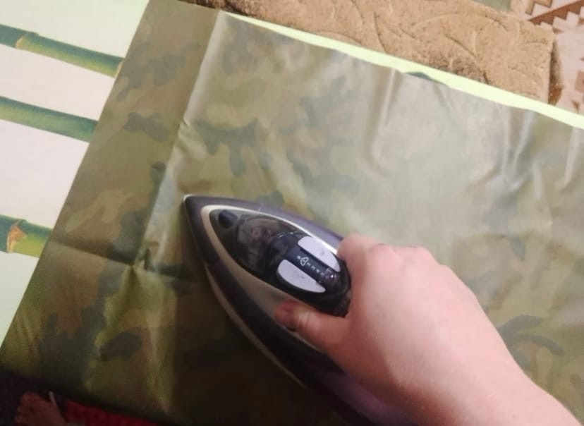
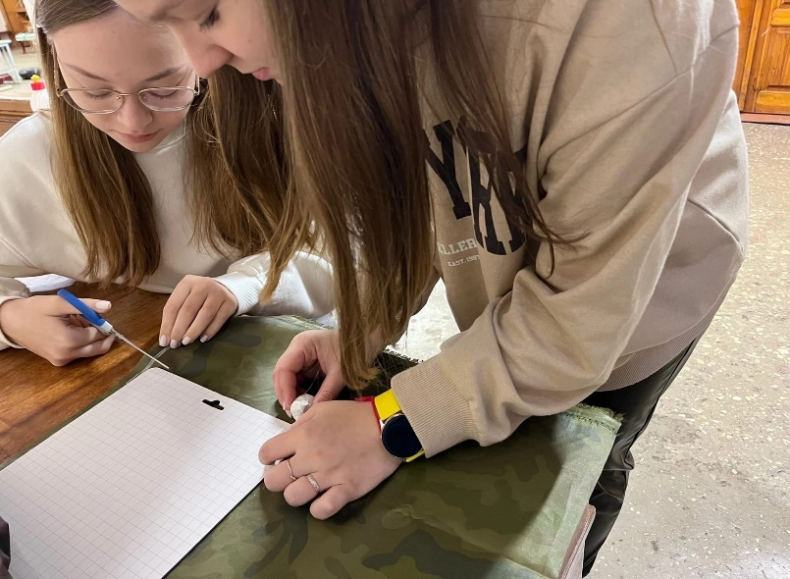
Этапы работы
над проектом

Slide 10
Результаты проекта
1. Собрана информация о земляках-
михайловцах участниках СВО.
2. Изготовлена одна передвижная
интерактивная выставка с шестью выставочными файлами.
3. Разработан сценарий вечера-
памяти.
4. Организован и проведен вечер-
памяти с использованием
интерактивной выставки.
5. Сохранена память о земляке –
защитнике Отечества
Курганове С.В.
6. С чувством уважения и
благодарности за героический
подвиг, совершенный
земляком, дети почтили память
Курганова С.В.

Slide 11
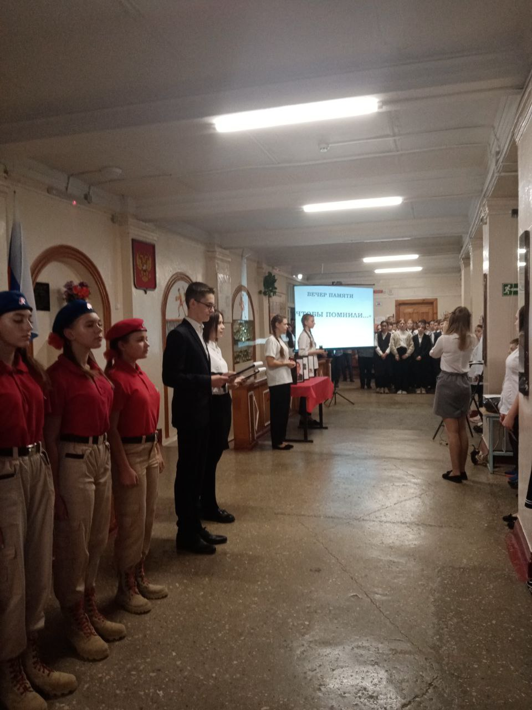
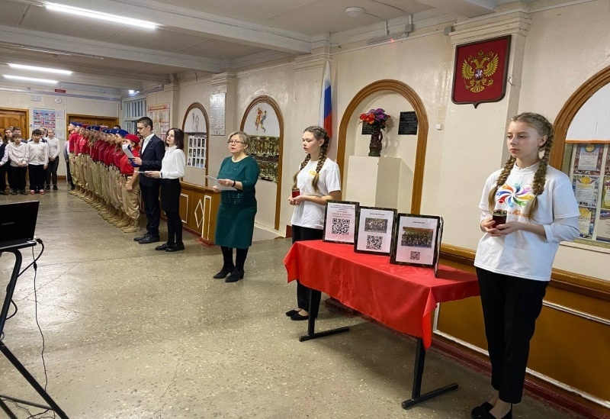
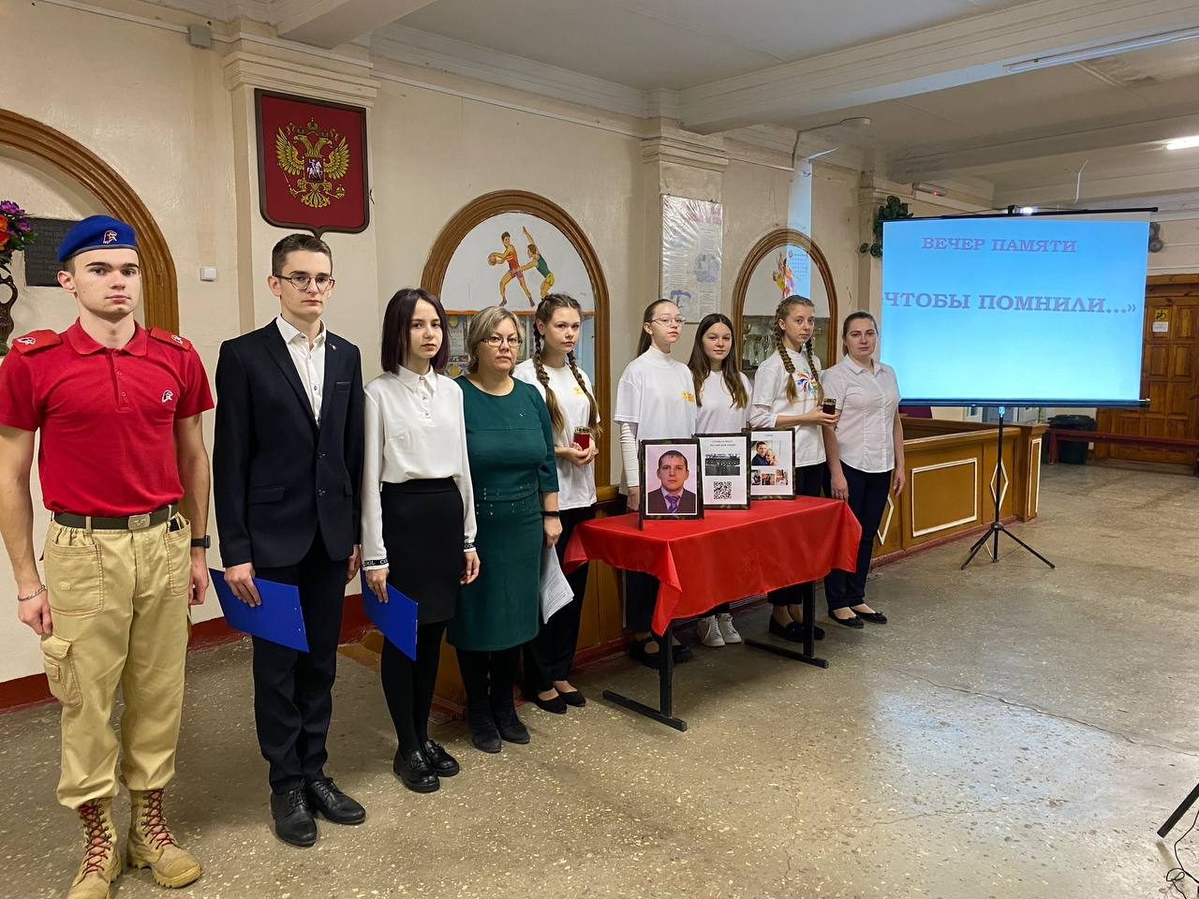
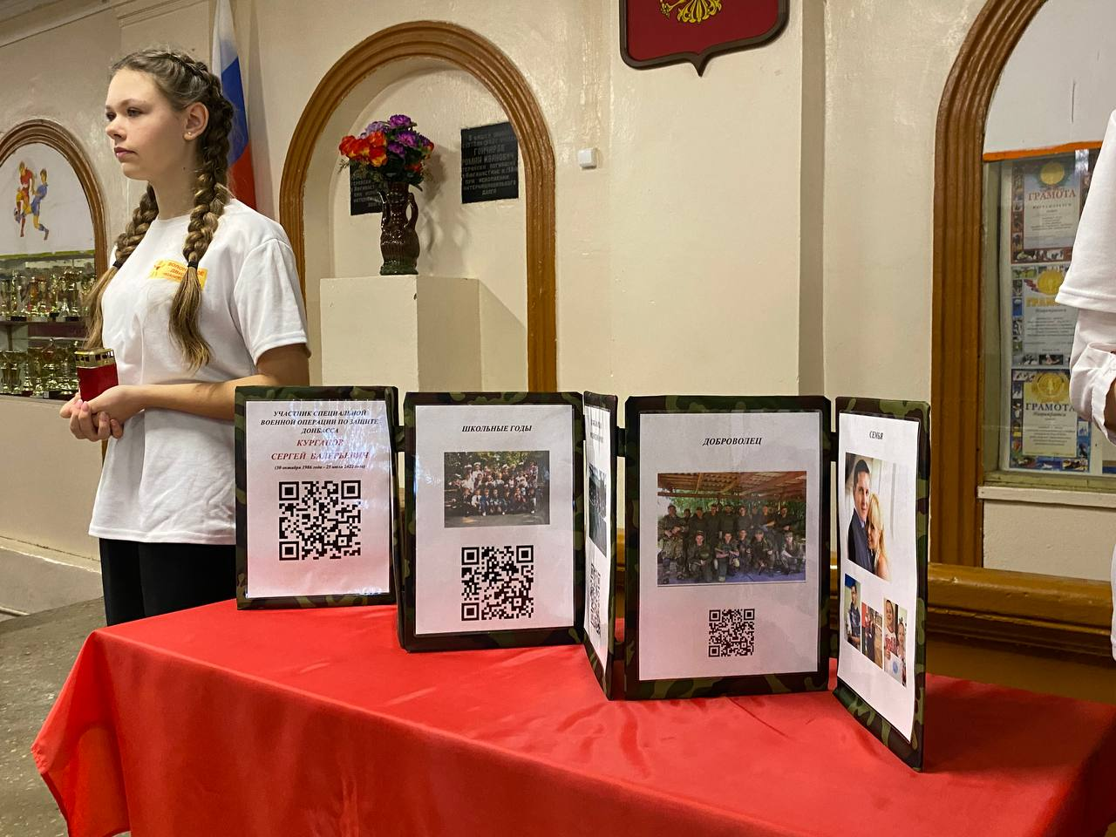
ЧТОБЫ ПОМНИЛИ…

